Slide 1

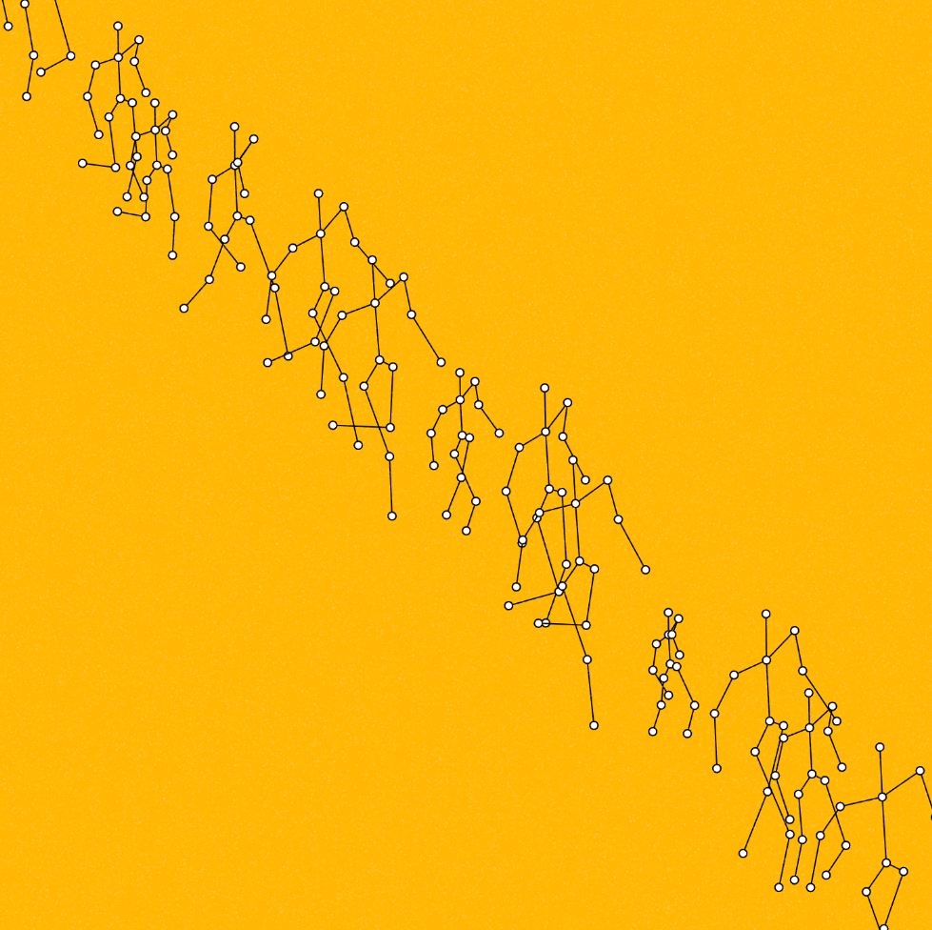

Windows GUI環境とp5.jsで独自フォントのOCRツールを作成する方法
tetunori

